Slide 1
ТЕМА 1: Увод у Свето писмо старог завјета

Slide 2
Зашто проучавамо Свето писмо?
Свето писмо или Библија најсветија је књига за сваког хришћана.То је најчитанија и најпревођенија књига ан свијету.
Ријеч „Библија“ =долази из грчког језика (Вивлија)и значи „књиге“. Тим називом указује се на то да су Свете књиге,које садрже ријеч Божију,изнад свих других књига и зато се Свето писмо зове још и „Књига над књигама“.

Slide 3
Библија или Свето писмо
Свето писмо или Библија је збирка, сачињена од 66 светих књига Старог и Новог завјета,које су насатале у временском периоду од ХII вијека,прије Христа, до II вијека послије Христа.
У Библији се налазе све истине које је Бог открио људима,а које су потом запиане.
Једноставно речено,Библија је „Ријеч Божија“. Више од 3000 пута се,у њој,користе пијечи:“Овако вели Господ“.

Slide 4
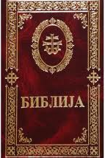
Библија је само дио Светог
предања,које је много веће и
које се преносило усмено,тј.
ријечју и примјером,са
генеације на генерацију,јер од
почетка свијета до времена
Светог пророка Мојсија није било сетих књига.

Slide 5
Свето писмо се назива „светим“зато сто је Господ Бог наш надахнуо свете људе у писању ових књига, а све с циљем да нас научи како да живимо праведно и у љубави. Оно садржи поруке,које су непролазне и важне за сва времена.
Свето писмо проучавамо још и због тога што је Господ Бог, кроз њега,открио план Божији о свијету и своју љубав према свијету.

Slide 6
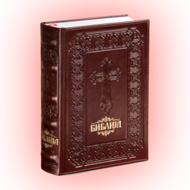
Свето писмо се дијели на два дијела:Стари и Нови завјет.Стари
завјет је састављен од
39 књига,а Нови од 27
књига.Свака књига се
дијели на главе,а главе
се дијеле на стихове.

